Slide 1
9. OBVOD STŘÍDAVÉHO PROUDU

Slide 2
Elektrický proud:
stejnosměrný
střídavý
Zdroje střídavého napětí:
založené na otáčení cívek v magnetickém poli (v energetice generátory)
elektronické zdroje (oscilátory)
Frekvence střídavého napětí
v energetice se užívá napětí nízké frekvence 50 Hz,
ve sdělovací technice se používají pro přenos signálů
v akustickém oboru nízké frekvence (do 16 kHz),
TV, mobilních sítí, družicového vysoké frekvence (řádově 10 GHz)

Slide 3
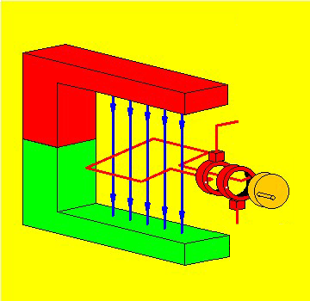
Φ
t
0
Generátor střídavého proudu

Slide 4
Φ
U_{i}
U_{m}
0
t
-U_{m}
u okamžitá hodnota střídavého napětí
U_{m} maximální hodnota střídavého napětí

Slide 5
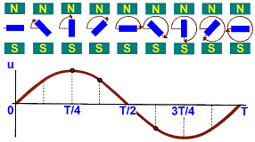
Otáčí-li se závit v magnetickém poli, mění se na jeho koncích napětí harmonicky.

Slide 6
Střídavé napětí je proměnné napětí s harmonickým průběhem.
Střídavý proud je proměnný proud s harmonickým průběhem.
Určujeme
okamžité hodnoty – u, i ω – úhlová rychlost otáčení závitu
max. hodnoty (amplitudy) – U_{m} , I_{m}
efektivní hodnoty ~ napětí a proudu, které odpovídají hodnotám ═ napětí a proudu, při nichž je výkon v obvodu stejný – U, I
Notes:
6

Slide 7
parametry obvodu – R, L, C
rezistor s odporem R
cívka s indukčností L
kondenzátor s kapacitou C
obvody střídavého proudu (střídavé obvody)
• jednoduchý obvod střídavého proudu – obvod s jedním parametrem
• složený obvod střídavého proudu – obvod s více parametry
Střídavé obvody používané v praxi jsou vždy tvořeny kombinací těchto prvků.
Notes:
7

Slide 8
Grafické znázornění veličin
u
A´
A
ωt
u
u
φ₀
O
t
t
ω
fázorový diagram časový diagram
|OA| = U_{m} t = 0 : u = Um sin ϕ₀
|OA´| = u t : u = Um sin (ϕ₀ + ωt)
Veličina je znázorněna orientovanou úsečkou umístěnou v SS – fázorem.
délka fázoru = amplitudě dané veličiny
s osou x svírá úhel = počáteční fázi ϕ.
okamžitá hodnota napětí = průmět fázoru do osy y.
Notes:
8

Slide 9
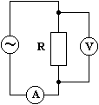
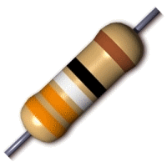
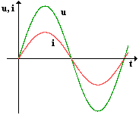
9. 1. OBVOD STŘÍDAVÉHO PROUDU S REZISTOREM
Pro střídavý proud platí Ohmův zákon.
Odpor R rezistoru v obvodu ~ I je stejný, jako v obvodu ═ I a nazývá se rezistance.
fázový rozdíl φ = 0
(u a i jsou ve fázi)

Slide 10
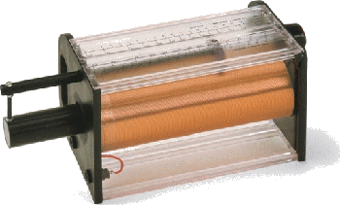
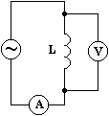
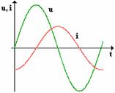
9. 2. OBVOD STŘÍDAVÉHO PROUDU S CÍVKOU
~ I procházející vinutím cívky vytváří proměnné magnetické pole.
Tím se v cívce indukuje napětí, které má podle Lenzova zákona opačnou polaritu než zdroj napětí.
Proud v obvodu nabývá největší hodnoty později než napětí (vlastní indukce cívky).
Proud se za napětím zpožďuje o T/4 a vzniká fázový rozdíl

Slide 11
Připojíme cívku s uzavřeným feromagnetickým jádrem ke zdroji střídavého napětí měnitelné frekvence, a měříme při různých frekvencích U a I.
induktance X_{L} = induktivní reaktance
je přímo úměrná frekvenci a indukčnosti cívky
představuje odpor magnetické části cívky
zavádí se, aby bylo možné srovnávat ohmický odpor cívky (odpor drátu, z něhož je cívka vytvořena) s „magnetickou částí cívky“
Energie elektrického proudu se nemění v teplo jako u rezistoru, ale v energii magnetického pole.
(Vzniká a zaniká magnetické pole.)

Slide 12
Skutečné cívky mají kromě indukčnosti také odpor.
Je-li odpor R<< X_{L} je možné ho zanedbat a cívka má přibližně vlastnosti ideální cívky.
Není-li možné odpor zanedbat, má obvod s cívkou vlastnosti složeného obvodu s parametry RL v sérii.
V praxi se k dosažení velkých induktancí používají cívky – tlumivky.
Tlumivky pro střídavé proudy nízké frekvence mají mnoho závitů izolovaného drátu navinutého na ocelovém uzavřeném jádře.
Tlumivky pro vysokofrekvenční střídavé proudy mají feritové jádro a v obvodech pro velmi vysoké frekvence postačuje několik volně navinutých závitů drátu.

Slide 13
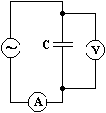
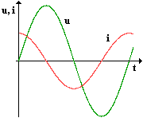
9. 3. OBVOD STŘÍDAVÉHO I s KONDENZÁTOREM
Kondenzátor s kapacitou C se periodicky nabíjí a vybíjí.
Má opačné účinky než cívka.
Dielektrikem mezi deskami kondenzátoru vodivostní proud neprochází - mění se jen intenzita elektrického pole a dielektrikum se střídavě polarizuje.
Proud předbíhá napětí o T/4 a jejich fázový rozdíl je

Slide 14
Připojíme kondenzátor ke zdroji střídavého napětí s měnitelnou frekvencí:
kapacitance X_{C} = kapacitní reaktance = „jalový odpor“
je nepřímo úměrná frekvenci a kapacitě
představuje „odpor“ kondenzátoru
Zavádí se proto, aby bylo možné porovnat chování kondenzátoru v obvodu střídavého proudu s cívkou a rezistorem.
V obvodu s kondenzátorem
se nemění energie elektrického proudu v teplo,
ale v energii elektrického pole mezi deskami kondenzátoru.
(Vzniká a zaniká elektrické pole.)

Slide 15
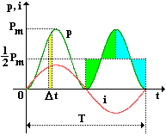
9. 4. VÝKON ~ PROUDU V OBVODU S ODPOREM
výkon ═ I →
výkon ~ I →
výkon se mění
amplituda výkonu
práce za ∆t ∆W = p.∆t
celková práce W = Σ ∆W

Slide 16
střední hodnota výkonu:
v obvodu = I:
Efektivní hodnoty střídavého proudu a napětí
se rovnají hodnotám stejnosměrným, při kterých má výkon v obvodu stejný výkon, jako střídavý proud.
Měřící přístroje ukazují efektivní hodnoty.

Slide 17
9. 5. ČINNÝ VÝKON ~ PROUDU
Činný výkon
odpovídá elektrické energii dodané zdrojem, která se v obvodu za jednotku času mění v teplo nebo v užitečnou práci.
- fázový rozdíl napětí a proudu
Účiník udává účinnost přenosu energie
ze zdroje střídavého proudu do spotřebiče.

Slide 18
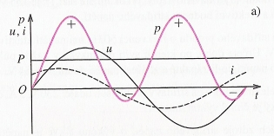
časový diagram výkonu v obvodu ~ I
činný výkon je úměrný rozdílu obsahů ploch omezených + a – hodnotami
p = u.i
zdánlivý výkon max. možný výkon ~ I

Slide 19
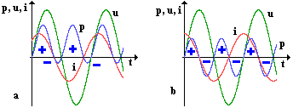
zdánlivý výkon – max. možný výkon ~ I P = U.I

Slide 20
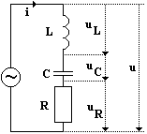
9. 6. SLOŽENÝ OBVOD STŘÍDAVÉHO PROUDU
obvod RLC – složený odvod ∼ I s parametry RLC v sérii
Všemi prvky prochází stejný proud.
Napětí se liší velikostí a fází.
U – efektivní hodnota na celém obvodu
U_{R}, U_{L}, U_{C} – efektivní hodnoty

Slide 21
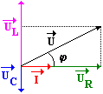
fáze (efektivní hodnoty) | velikost
U_{R} stejná s I | U_{R} = I.R
U_{L} předbíhá I o п/2 | U_{L} = I.X_{L}
U_{C} se zpožďuje za I o п/2 | U_{C} = I.X_{C}
Fázorově:

Slide 22
X – reaktance, charakterizuje část obvodu, kde se EM energie nemění v teplo
Z – impedance
[Z] = Ω

Slide 23
Fázový rozdíl

Slide 24
Zvláštní případ ϕ = 0
→ proud dosahuje max. hodnoty → nastává rezonance střídavého obvodu
Thomsonův vztah
rezonanční frekvence

Slide 25
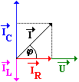
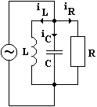
obvod RLC složený odvod ∼ I s parametry RLC zapojenými paralelně
napětí stejné
proud je fázově posunut

Slide 26
obvod RLC složený odvod ∼ I s parametry RLC zapojenými paralelně
admitance Y
[R] = Ω⁻¹ = S

Slide 27
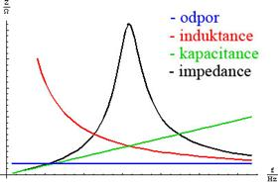
Graf závislosti odporu na frekvenci střídavého napětí.

Slide 28
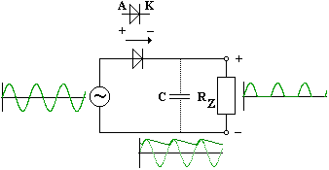
9. 7. USMĚRŇOVAČ
mění ~ U na ═ U
diodou prochází proud jen v kladných půlperiodách vstupního střídavého napětí

Slide 29
výstupní napětí na rezistoru R_{Z} je stejnosměrné – pulzující
dioda pracuje jako jednocestný usměrňovač
zapojením kondenzátoru se usměrněné napětí vyhladí (čím ↑ C a R_{Z} tím hladší)
v + půlperiodách se C nabíjí, v – půlperiodách se přes R_{Z} vybíjí

Slide 30
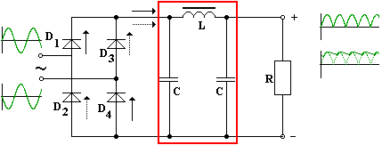
Dvoucestný usměrňovač v tzv. Graetzově zapojení
Dvojicemi diod D₁ a D₂, D₃ D₄ střídavě prochází proud
a výstupní napětí pulzuje s dvojnásobnou frekvencí.

Slide 31
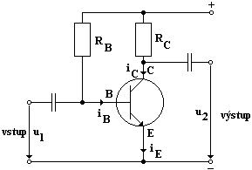
9. 8. ZESILOVAČ
slouží k zesilování proudu a napětí.
Tranzistorový zesilovač.
Uvedené schéma popisuje zapojení tranzistoru se společným emitorem, které se v praxi používá nejčastěji.

Slide 32
Na vstupu je přivedeno střídavé napětí, které vyvolá v obvodu báze změny proudu.
S kolektorem tranzistoru je spojen výstup zesilovače.
Vstup a výstup je pomocí kondenzátorů oddělen od zdroje stejnosměrného napětí.
Je nutné vhodně zvolit pracovní podmínky.
Jestliže se vstupní napětí zvětšuje, výstupní napětí se zmenšuje a naopak.
Vstupní a výstupní napětí mají opačnou fázi.
V praxi jsou zesilovací stupně spojovány do složitých soustav.

